Slide 1
اللغة العربية
المجال : رحلة عبر الزمن
عنوان الدرس
الحظ والعبارات الثلاث

Slide 2
الحظ والعبارات الثلاث

Slide 3
1- التمهيد :
أتحدث عن موقف واجت فيه مشكلة، وبحسن التخطيط تغلبت على الموقف، وذلك في لغة سليمة مترابطة

Slide 4
2- القراءة :
أقرأ النص الآتي قراءة صامته واعية .

Slide 11
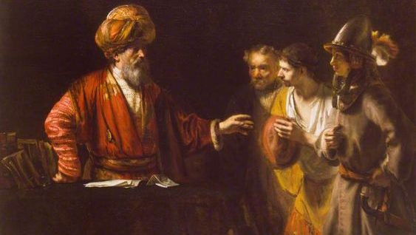

Slide 12
3- الفهم والاستيعاب :
1- أحوط الكلمات التي تتطلب العودة إلى المعجم لتعرف معانيها.
2- يتعاون المتعلم مع أفراد مجموعته لتعرف الكلمات التي حوطها من كلمات النص

Slide 13
معناها | الكلمة
قليلا | ضئيلاً
طيب عيش واسع | رغادة العيش
شدة الحزن | غمره حزنه
مقدار | قسط
لا تمل | لا تحد
يأتي ويثمر | يدر
عبس وجهه لشدة الحزن | واجماً
مندهشاً | مبهوراً

Slide 14
الاستماع والمناقشة :
أجيب عن أسئلة الثروة اللغوية
باستخدام استراتيجية من سيربح المليون

Slide 15
مرادف دنا
أحاط
ابتعد
اقترب
علم

Slide 16
مرادف القسوة
القوة
اللين
الذكاء
الشدة/القسوة

Slide 17
ضد واجم
متهلهل/منشرح/سعيد
حزين
فلكي
يقين

Slide 18
جمع حكمة
أحكام
حِكم
حُكم
حكيم

Slide 19
نتعرف على المعنى السياقي لكلمة : قرر
الكلمة في جملة | معناها السياقي
قرّر الشرطي المجرة بجريمته . | حمله على الاعتراف
قرّر الأب الخيمة في المخيم. | أثبتها
قرّر القاضي صحة التوقيع . | أقر بصحته

Slide 20
نتعرف على المعنى السياقي لكلمة : قرر
الكلمة في جملة | معناها السياقي
قرّر المعلم المسألة للطلاب | وضّح
قرّر الأب السفر | اتخذ قراراً
قرّر الأب السماح لأبنه بالسفر | وافق

Slide 21
تصريف كلمة قرب
القريب – الأقارب – القارب – القوارب – المقرّب – القُرْب – أقرب
1- أسكن في مكان ............. من الجمعية .
2- أحرص على التواصل مع ..............
3- محمد هو صديقي ............. .
4- ابتهج عند رؤية ................ على مياه الخليج
5- الله تعالى .. ........... للعبد من حرب الوريد
6- ذهبت في رحلة بحرية على ..............
قريب
الأقارب
المقرب
القوارب
أقرب
القارب

Slide 22
4- الممارسة :
استخلص القيمة السلوكية من القصة .
طاعة الوالدين
الصدق
الوفاء

Slide 23
اللغة العربية
تنتهى الحصة

